Slide 1

VIVRE DANS UN MONDE
DE CYBERMENACES
Jeudi 9 avril 2026
Rencontre régionale URPS Pharmaciens
Notes:
Et si je vous disais qu’en 2026, le plus grand risque cyber n’était pas le ransomware, mais une décision.
La décision de faire l’autruche.

Slide 2
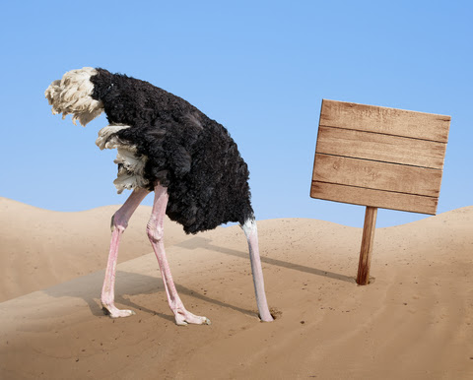
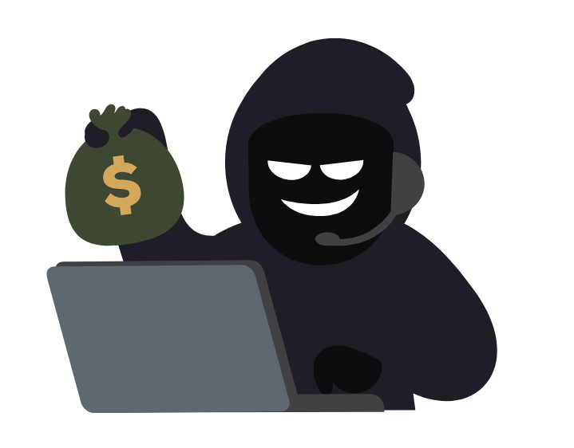
Êtes-vous une autruche ?
Remettre à plus tard la stratégie cyber
Déléguer sans vérifier (confiance aveugle)
Penser que « ça n’arrive qu’aux autres »
En vérité, le risque n’est pas QUE technique :
Manque de structure et d’organisation
PCA/PRA ??
Qui décide quoi ?
Quoi faire dans les 4 premières heures ?
Quels sont vos systèmes critiques ?
Si votre SI tombe demain matin à 8h, que feriez-vous dans l’heure qui suit ?

Slide 3
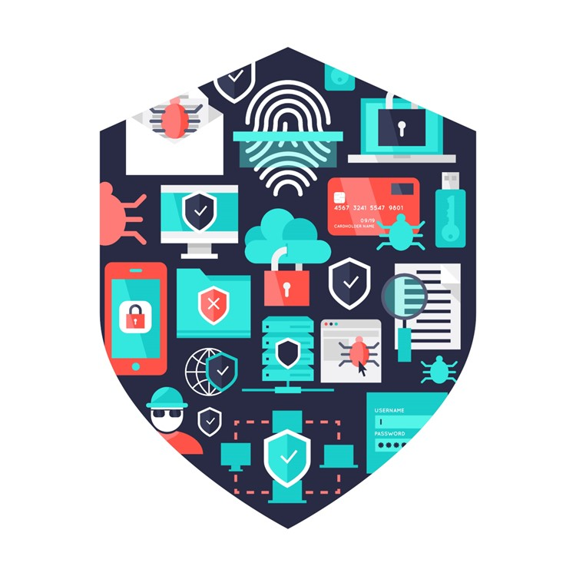
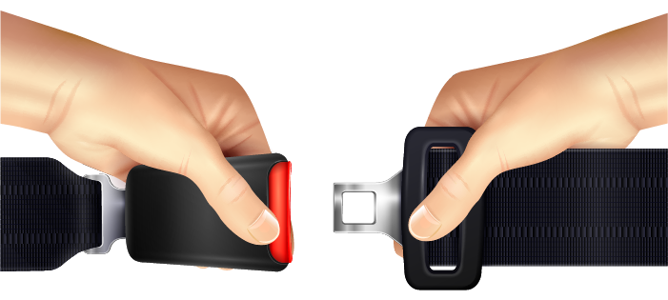
La cybersécurité, c’est quoi ?
L’ensemble des moyens déployés pour protéger les systèmes d’information (SI) : PSSI, PC, serveurs, mobiles, réseaux, données systèmes électroniques,... contre les intrusions et attaques malveillantes .
PRÉVENIR :
  Sensibilisation, sauvegardes…
CONTRÔLER :
  Audits, scan des systèmes, surface d’exposition, vulnérabilités…
DÉTECTER :
  Pare-feu, antivirus, SIEM, EDR/XDR…
RÉAGIR ET REMEDIER :
  Gestion de crise, assistance incidents, reconstruction des systèmes

Slide 4
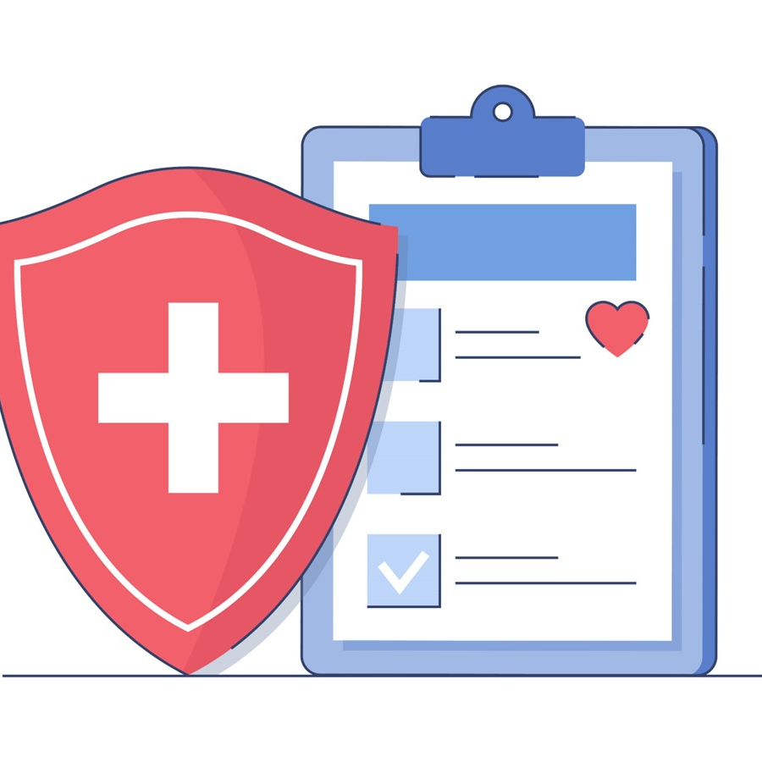
La cybersécurité, c’est quoi ?
Qu’avez-vous à protéger au sein de votre SI ?
  Les données de vos patients (sensibles et onéreuses)
  Les données des collaborateurs (identifiants et accès)
  Informations confidentielles (santé)
  Les logiciels métiers (LGO, CRM…)
  Vos sauvegardes (3 2 1 -> 3 2 1 1 0)
Une sensibilisation primordiale
  L’humain est le premier rempart à toute forme d’attaque cyber. C’est le maillon fort !
(90% des cyberattaques sont liées à une erreur humaine. Source IBM Institute 2024)
Selon l'ANSSI, plus de 80 % des cyberattaques débutent par un email frauduleux.
Notes:
3 copies de vos données ;2 types de supports ;1 copie dans un autre site ;1 copie isolée ou immuable ;0 restauration ratée lors des tests.
Les attaques récentes montrent une autre faiblesse : les rançongiciels ciblent aussi les sauvegardes connectées au réseau. Lorsqu’un attaquant obtient des droits d’administration, il peut chiffrer ou supprimer des dépôts entiers, y compris ceux qui se trouvaient supposés vous protéger.

Slide 5
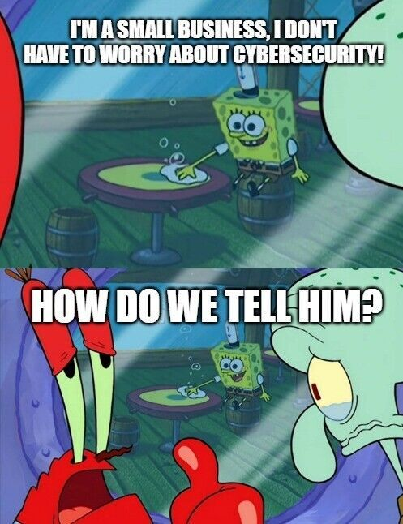


Un monde de cybermenaces
Les types de cybercriminels :
  Etats nations
  Cybercriminels
  Hacktivistes
  Groupes terroristes
  Script Kiddies
  Menace interne
Leurs objectifs :
  Gains financiers
  Vol de données
  Nuisance / Vengeance
  Espionnage
Les principales cyberattaques :
  Malwares (Ransomware)
  Phishing – Smishing – Quishing (SE)
  Vol de données
  DDOS

Slide 6
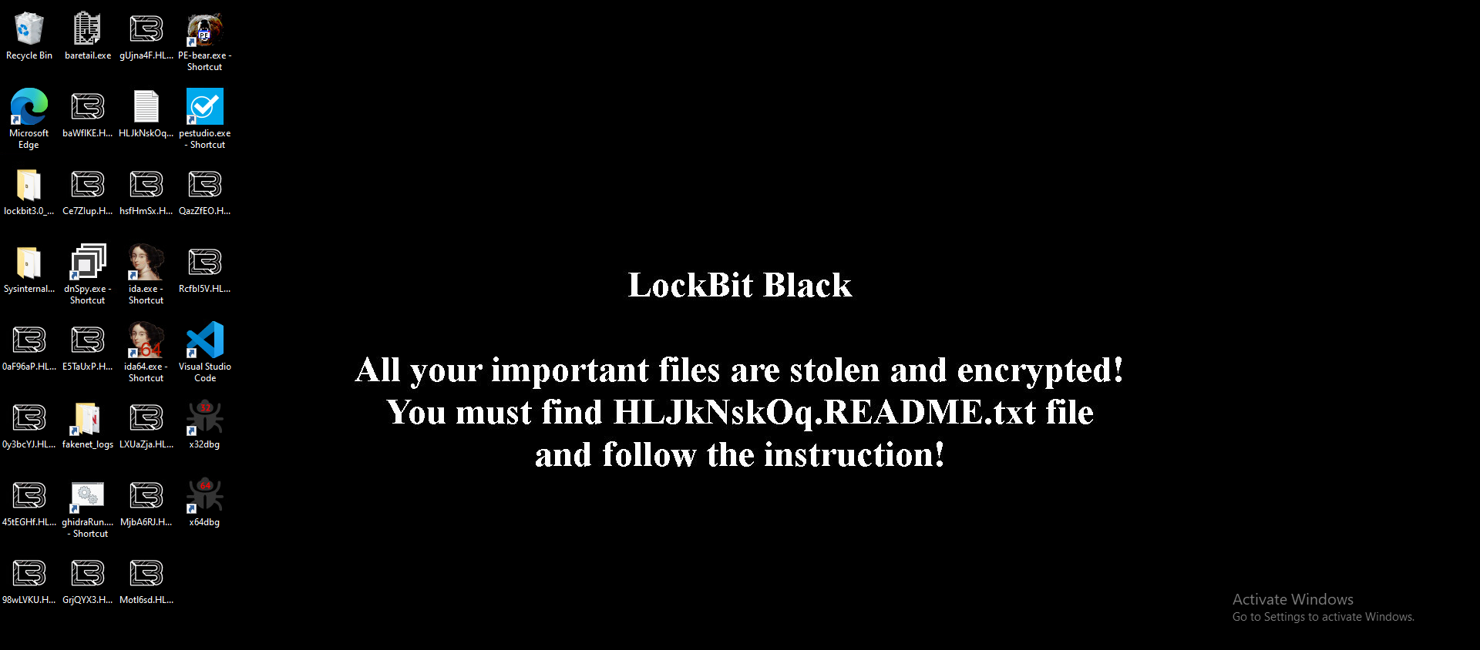
Un monde de cybermenaces
Les signes probables d’une cyberattaque
  Des applications qui ne fonctionnent plus (enfin plus comme d’habitude)
  Des ralentissements réseau extrêmes
  Des imprimantes qui crachent des notes de rançons
  Un nouveau fond d’écran super stylé, mais quelque peu anxiogène.
  Altérations/suppressions de fichiers (file.txt.hacked)
Les conséquences d’une cyberattaque
  Perte financière
  Interruption totale ou partielle d’activité
  Indisponibilité du SI
  Vol de données
  Réputationnel
  Juridique

Slide 7
La menace cyber en santé
l’IA au service du crime
  Spear Phishing - Deep Fakes
  Usurpation d’identité et chantage
  Sophistication accrue
Pourquoi la santé ?
  Valorisation d’un dossier médical.
  Données sensibles
Des précédents qui nous obligent à réagir
  ARS, GRADeS, CH, EHPAD...
  CEGEDIM
  37 alertes en région CVL sur 2025 dans le domaine de la santé
Un dossier médical vaut 250$ dollars sur le dark web.
1 français sur 4 s’est fait pirater ses données médicales rien qu’en 2025.
15,8 millions de dossiers volés
1500 cabinets médicaux piratés

Slide 8
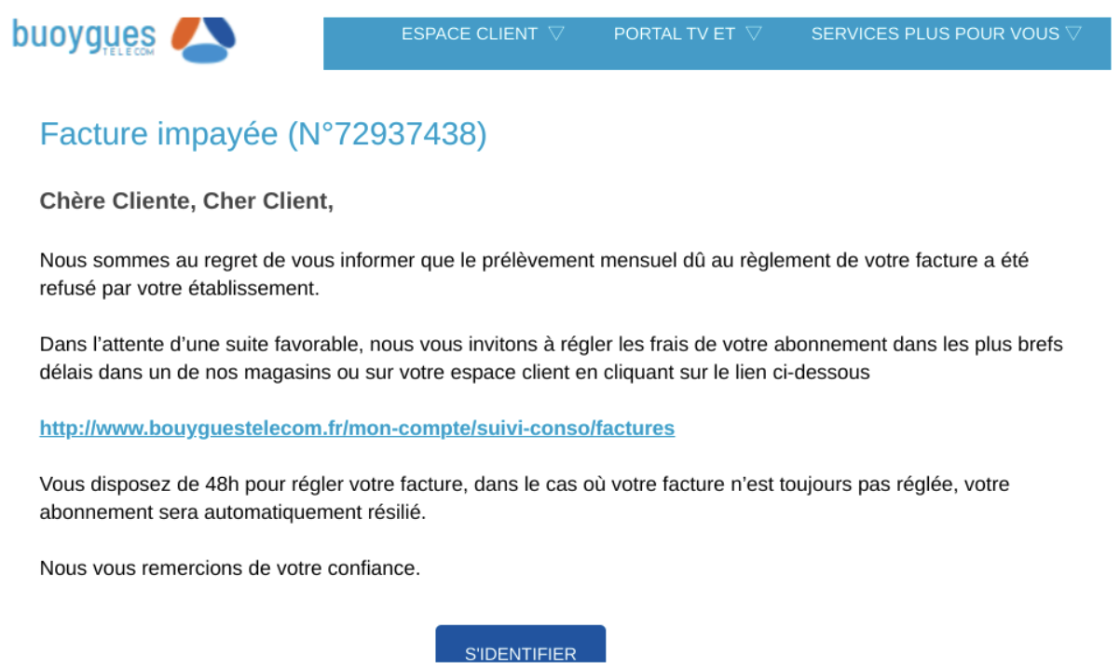
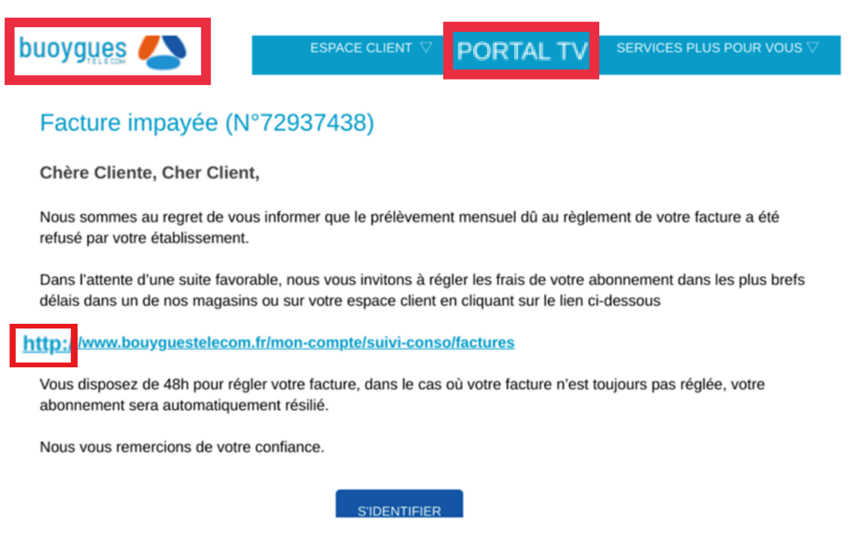
Phishing ou pas phishing ?
Notes:
Sur le smishing par SMS : 33700.
Bonne pratique : on ne transfère jamais un mail de suspicion de phishing. Signaler via outlook, ou alors un screenshot et vous envoyez à un référent informatique.

Slide 9
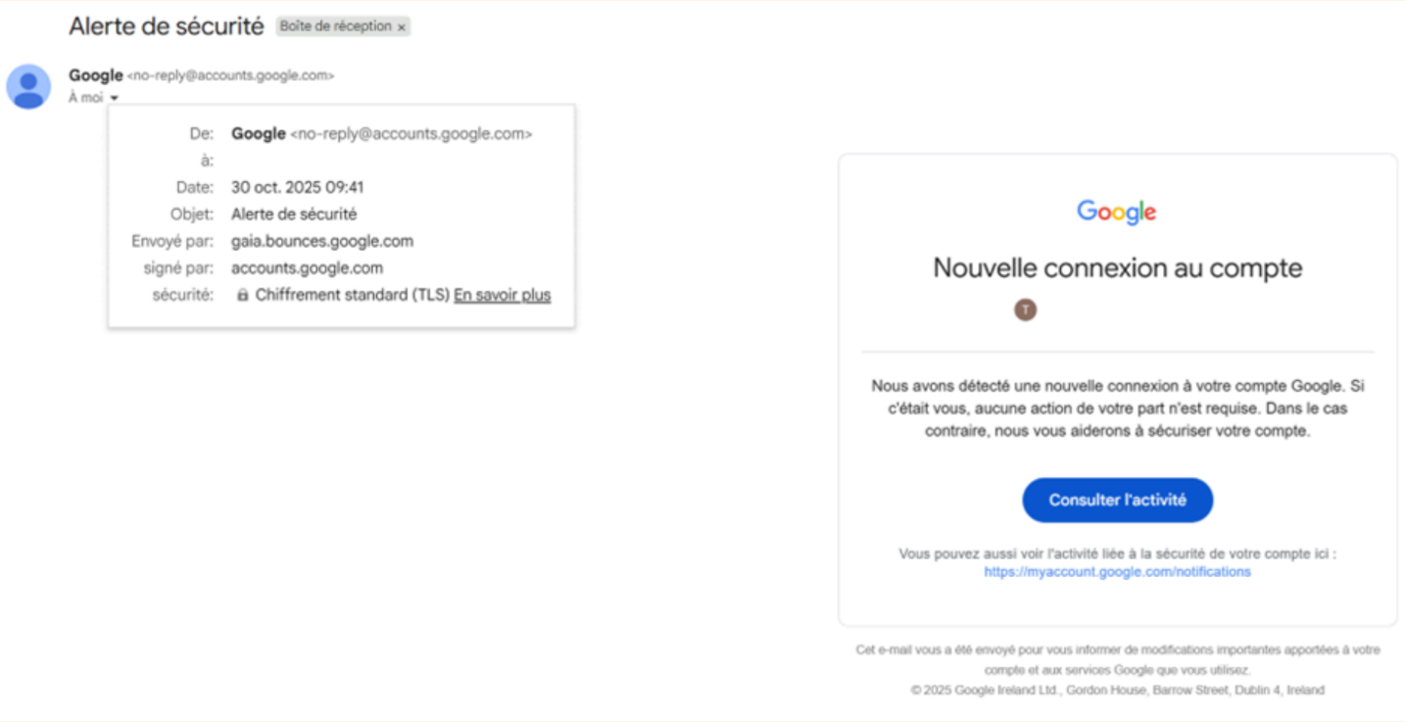
Phishing ou pas phishing ?
Notes:
Sur le smishing par SMS : 33700.
Bonne pratique : on ne transfère jamais un mail de suspicion de phishing. Signaler via outlook, ou alors un screenshot et vous envoyez à un référent informatique.

Slide 10
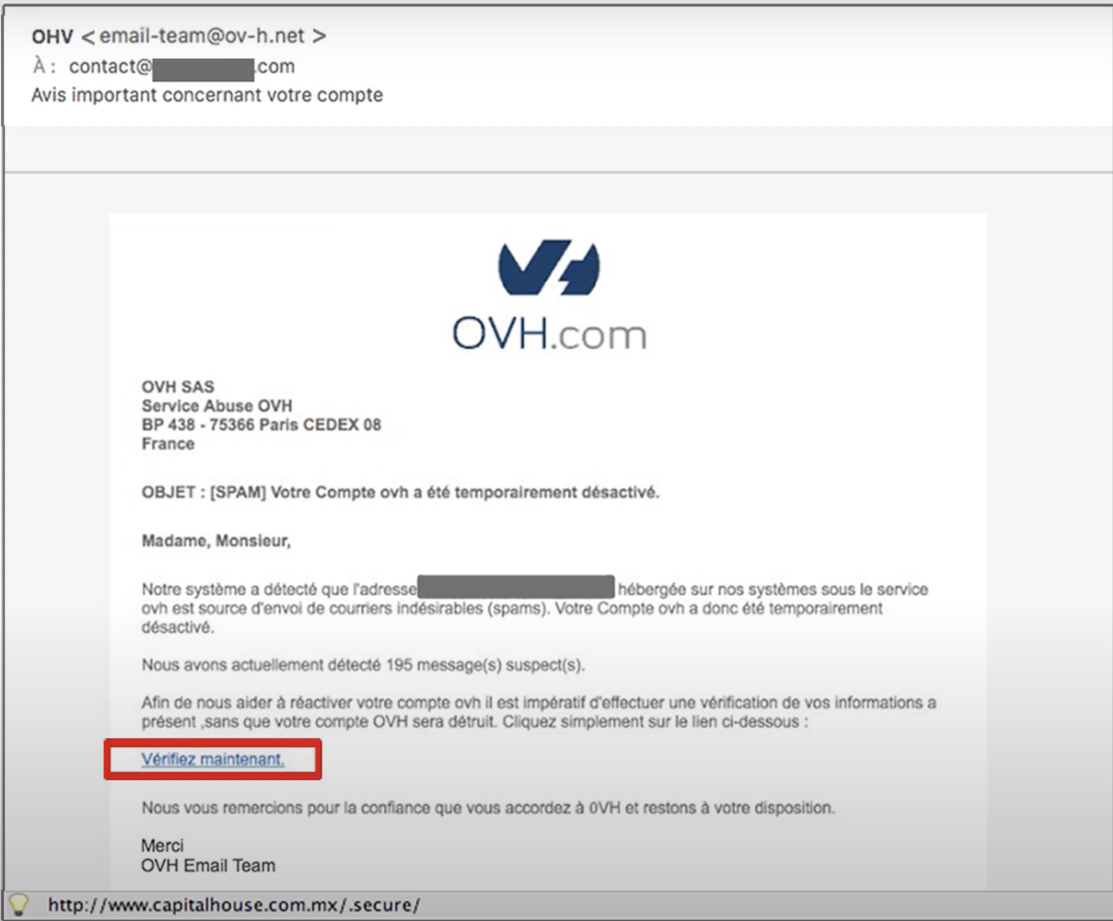
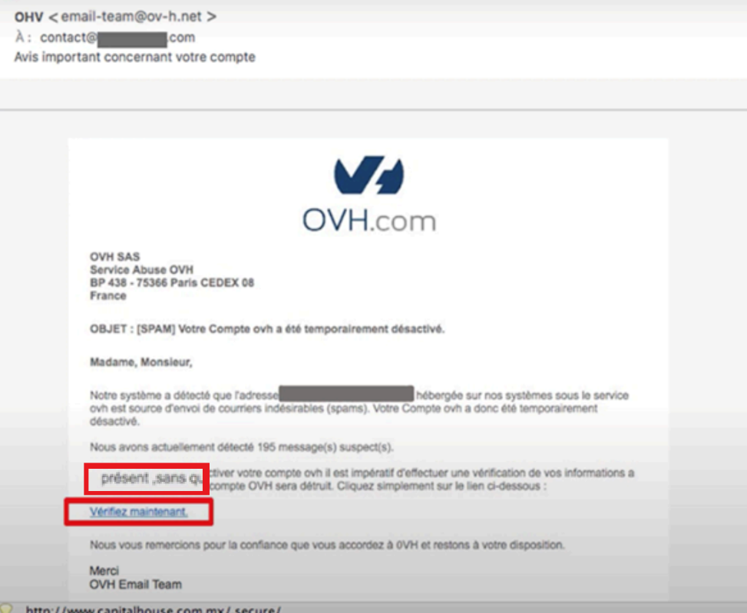
Phishing ou pas phishing ?
Notes:
Sur le smishing par SMS : 33700.
Bonne pratique : on ne transfère jamais un mail de suspicion de phishing. Signaler via outlook, ou alors un screenshot et vous envoyez à un référent informatique.

Slide 11
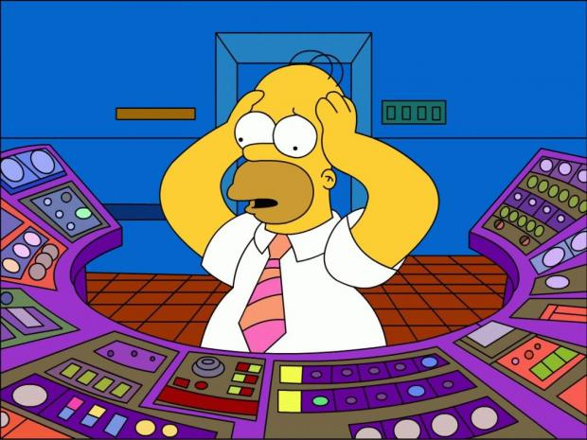
Réagir en cas de cyberattaque
On respire,
paniquer ne sert a rien !
1ère étape : arrêter l’hémorragie
Isolement de la machine infectée (quarantaine) en débranchant les câbles réseau et le Wi-Fi.
N’éteignez surtout pas les ordinateurs (empreintes numériques)
2ème étape : alerter le 17 cyber : https://17cyber.gouv.fr/
Réponse technique avec des mesures réflexes selon l’incident.
Disponible 24h/24 et 7j/7
3ème étape : Faites appel à des spécialistes :
En cas de virement suspect : appeler votre banque, exiger un rappel de fonds.
Appeler votre prestaire informatique pour la remédiation. Ne surtout rien effacer (copier les preuves avant de tout réinstaller), trouver l’origine de l’intrusion.

Slide 12
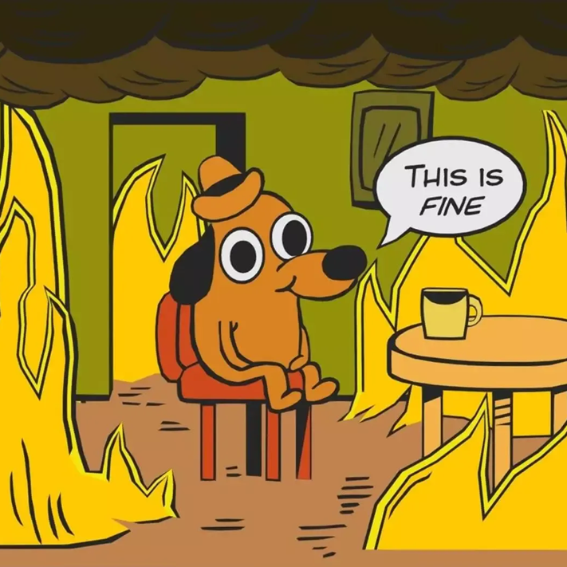
Réagir en cas de cyberattaque
4ème étape : dépôt de plainte
Avec les forces de l’ordre (Police ou Gendarmerie), il y a des cellules cyber dans chaque département.
5ème étape : Si fuite de données
Alerter la CNIL sous 72h.
Informer également vos clients/fournisseurs si vol d’informations personnelles.
NE JAMAIS PAYER
LA RANÇON !

Slide 13

LA QUESTION N’EST PLUS
« est-ce que cela peut vous arriver ? »
MAIS PLUTÔT
« êtes-vous prêts si cela arrive ? »
Notes:
Il est risque n°1 pour les entreprises en 2024 selon le baromètre des risques réalisé par Allianz.
Le RGPD exige une sensibilisation des collaborateurs.

Slide 14
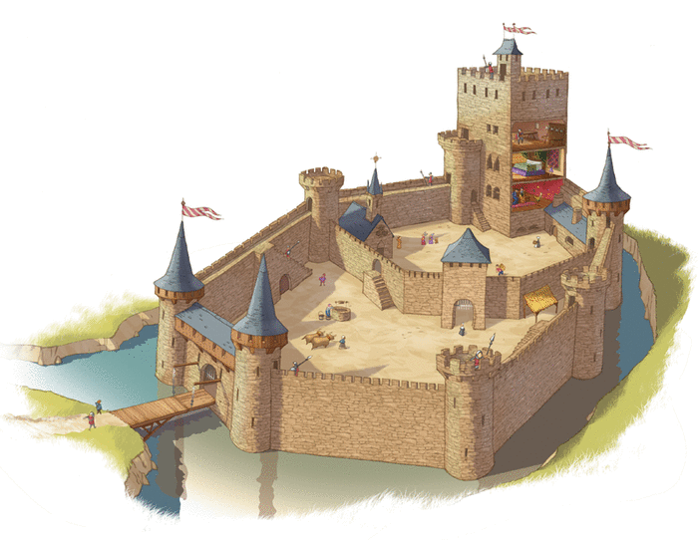
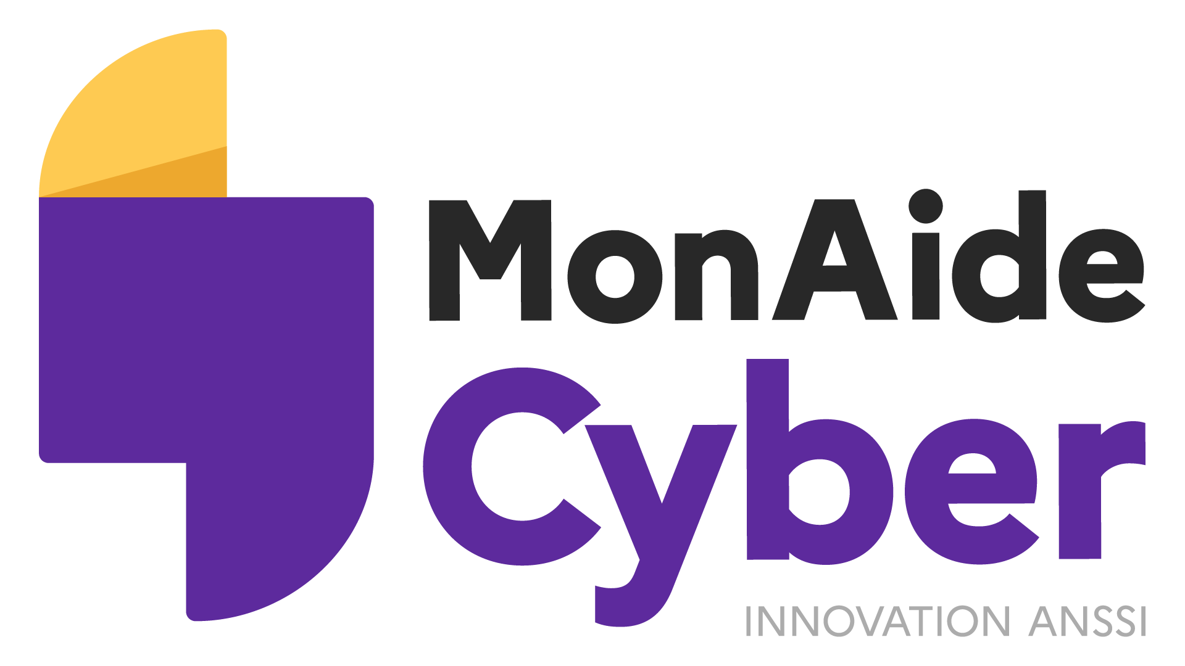
Se préparer à la menace cyber
3 principes de base en cybersécurité
  Moindre privilège
  Droit d’en connaître
  Défense en profondeur
Diagnostic cybersécurité
Notes:
Le principe du moindre privilège fait référence à un concept de sécurité dans lequel on accorde à un utilisateur le niveau d’accès (ou les permissions) minimum requis pour accomplir son travail.
Droit d’en connaître : Règle qui limite le partage d'une information aux personnes qui justifient non seulement du niveau d'habilitation nécessaire mais aussi de la nécessité de la connaître.
La défense en profondeur : on prend l’exemple du château fort. L'idée de la Défense en profondeur, c'est d'avoir plusieurs couches de protection. Si un cybercriminel passe une couche, il y en a encore plusieurs autres pour l'arrêter. C'est comme ça qu'on protège les informations importantes en cybersécurité !
Ex : parefeu, puis logiciels antivirus, puis MDP/authentification, puis d’autres logiciels de détection, puis chiffrement des données…

Slide 15
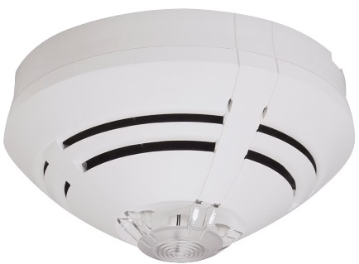
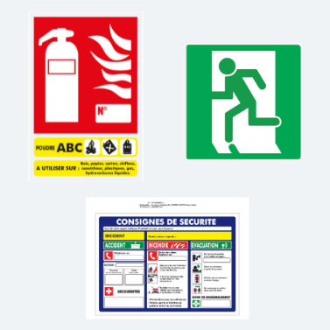

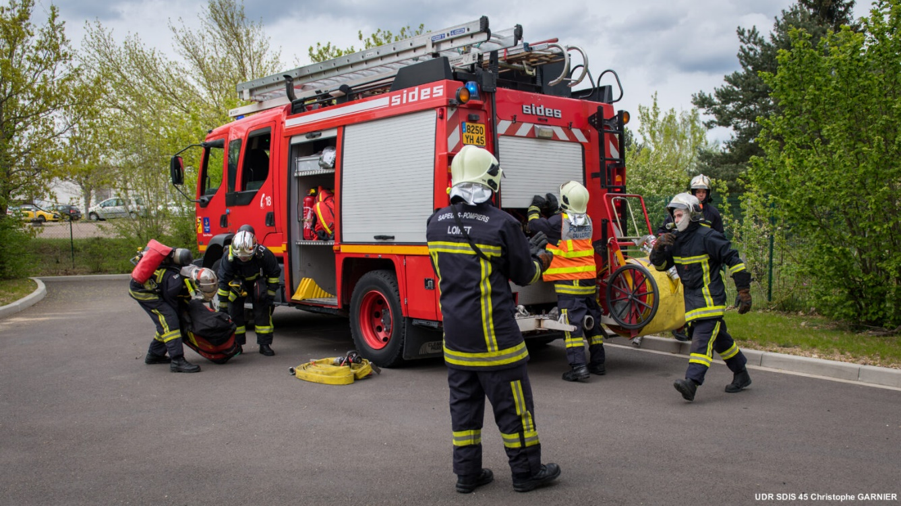

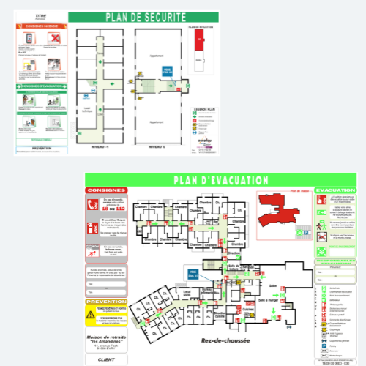

Se préparer à la menace cyber

Slide 16
Se préparer à la menace cyber
Fini les post-it ! On utilise un gestionnaire de mot de passe (keepass…). Mot de passe = mouchoir
On verrouille sa session en cas d’absence
Anonymiser les données si utilisation de l’IA
Bannir les adresses Google/Yahoo/Hotmail… si envoi de documents confidentiels. MSS…quoi?
Activer le MFA, le vrai, le TOTP clé physique ou MS Authenticator
Mettre à jour les équipements
Avoir des sauvegardes, testées, et qui peuvent être déconnectées (règle du 3 2 1 1 0)
Méfiez-vous des messages inattendus et des comportements suspects ! On signale.
Vigilance avec les supports amovibles (rubber ducky)
Notes:
ON SENSIBILISE – HUMAIN EST LE MAILLON FORT.

Slide 17
MIEUX
VIVRE DANS UN MONDE
DE CYBERMENACES
Ugo SCHURIG
Chargé de mission Cybersécurité
Notes:
Chaque clic compte.
Chaque habitude compte.
Chaque seconde d’inattention peut devenir une faille.
La vérité, c’est que la cybersécurité n’est pas QUE un sujet d’expert.
👉 Ce sont des gestes simples, répétés, qui protègent vos patients et votre activité.
Car aujourd’hui, les cyberattaques ne visent pas seulement “les grosses organisations”.
Elles visent les plus accessibles. ceux qui n’ont pas le temps. ceux qui pensent : “Pourquoi moi ?”
Alors voilà mon message final :
Vous n’avez pas besoin d’être experts.
Vous avez juste besoin d’adopter quelques bons réflexes.
Et vous pouvez commencer dès aujourd’hui.
Parce que la cybersécurité, ce n’est pas empêcher les catastrophes.
C’est éviter qu’elles n’arrivent tout court.
Cyber-Merci ! <3

